Slide 1
Machine Learning – Life Cycle Tools
Benjamin Wagner

Slide 2
Gliederung
MLOps
ML Prozessmodelle
Crips DM
Modell nach Google
Komponenten eines vollständigen MLOps Systems
Technologie-Stack
Single Solutions
Integrated Solutions

Slide 3
MLOps
Anwendung der DevOps Prinzipien auf Machine Learning Systeme
Reproduzierbarkeit
Skalierbarkeit
Automation
Deployment
Monitoring und Management
…
Notes:
Dev Ops (Development Operations)
Vereinigung von Entwicklung, IT-Betrieb, Qualitätstechnik, Sicherheit, und Koordination
Insbesondere Planung, Entwicklung, Deployment und Operation von Applikationen
Pipelining für Erhöhte Reproduzierbarkeit
Automatisiertes Deployment sorgt für skalierbare und kontrollierbare prozesse
Hierführ steht auch
Continuous Integration
und
Continuous Delivery
Also eine Automatisierung der Integration und des Deployment
Gerade jetzt am Aufkommen
ML langsam aus dem Forschungsstatus raus
Anwendung von ML in Applikationen

Slide 4
ML Prozessmodelle

Slide 5
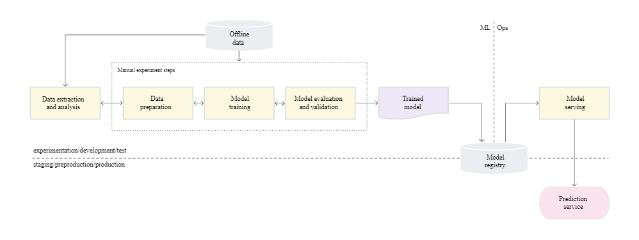
Crisp DM / Google
Business Understanding
Data Understanding
Data Preparation
Modelling
Evaluation
Deployment
Notes:
Cross Industry Standard Process for Data Mining
Entstanden im Jahr 2000
Verglichen mit dem Google Modell für MLOps stufe 0 > keine automatisierung

Slide 6
Crisp DM / Google
Business Understanding
Data Understanding
Data Preparation
Modelling
Evaluation
Deployment
Notes:
Cross Industry Standard Process for Data Mining
Geschäftsverständnis
Bestimmung der betriebswirtschaftlichen Problemstellung
Konkrete Ziele und Anforderungen für Data Mining festlegen
2. Datenverständnis
Überblick über Daten und deren Qualität.

Slide 7
Crisp DM / Google
Business Understanding
Data Understanding
Data Preparation
Modelling
Evaluation
Deployment
Notes:
3. Datenvorbereitung
Erstellung eines Finalen Datensatzes

Slide 8
Crisp DM / Google
Business Understanding
Data Understanding
Data Preparation
Modelling
Evaluation
Deployment
Notes:
4. Modellierung
Anwendung der Methoden auf den Datensatz (optimierung der Parameter, Erstellung mehrerer Modelle).

Slide 9
Crisp DM / Google
Business Understanding
Data Understanding
Data Preparation
Modelling
Evaluation
Deployment
Notes:
5. Evaluierung
Abgleich zwischen den Modellen und der Aufgabenstellung und Wahl des besten Modells

Slide 10
Crisp DM / Google
Business Understanding
Data Understanding
Data Preparation
Modelling
Evaluation
Deployment
Notes:
6. Bereitstellung
Nutzbarmachen des Modells für den Einsatz in der Praxis
Trennung zwischen Machine Learning und der operativen Entwicklung:
> Data Scientists übergeben das fertige Modell an das Entwicklerteam sodass dieses dann an der API Infrastruktur arbeiten kann
Hierbei kommt es nur selten zur Versionierung
Keine Continous Integration da nur seltene Code Änderungen angenommen werden
Auch keine Continous Delivery da nur selten Versionen veröffentlicht werden
Dem Prozessmodell fehlt außerdem die Prozessmonitoring ebene, welche nötig sind um die Qualität und Leistung des Modells zu beurteilen

Slide 11
Komponenten eines Vollständigen MLOps System

Slide 12
Metadata Management
Hyperparameter Tuning
Monitoring
ML
code
Versioning
Deployment
Workflow Pipelines
Notes:
Reihenfolge anpassen
Prioritäten :
Versioning ( vorallem Daten, wichtig bei der entwicklung )
Pipelines metadata / tuning
Deployment monitoring (kommt eh zum schluss, produkt noch nicht fertig)

Slide 13
Metadata Management
Hyperparameter Tuning
Monitoring
ML
code
Versioning
Deployment
Workflow Pipelines
Notes:
Informationen über
Anzahl der Schichten
Anzahl der Units
Welche Optimizer oder Loss Funktionen verwendet worden sind
Überblick über die Feature
Generell wie das Modell aufgebaut wurde
Auch verwendete Packages, Libraries

Slide 14
Metadata Management
Hyperparameter Tuning
Monitoring
ML
code
Versioning
Deployment
Workflow Pipelines
Notes:
Wenn mehr Trainingsdaten die Performance des Modells nichtmehr verbessern
Optimierung der Hyperparameter
Hyperparameter beeinflussen das Verhalten eines ML Algos maßgeblich
Anzahl der Ebenen
Anzahl der units pro Ebene
Welche optimizer verwendet worden sind
Anzahl der Epochen
Lernrate
Aber auch
Augmentation methoden des Daten Inputs (z.b. bei Bildern)
Reihenfolge der Daten
Größe und Format
Aufteilung Test und Train sets
Diese Parameter werden gewöhnlich von dem Programmieren gesetzt,
Indem dieser die parameter verändert die er kennt.
Z.b. die Lernrate, und dann die Ergebnisse verschiedenere Lernraten vergleicht und beobachtet ob die Genauigkeit und Qualität des Modells ansteigt.
Diese Schritte können von Tools automatisiert und optimiert werden.

Slide 15
Metadata Management
Hyperparameter Tuning
Monitoring
ML
code
Versioning
Deployment
Workflow Pipelines
Notes:
Hier geht es zum einen um allgemeine Code Versionierung
Jedoch auch speziell für ML oder Mlops angewandte Modell Versionierung oder Datenversionierung
Modelle sollen so gespeichert werden dass Sie einfach reproduzierbar sind.
Datensets sollen auch versioniert sein, sodass es nicht nur eine Wahrheit des Datensets gibt sondern eben mehrere Versionen,
Zudem ist eine Versionierung der Pipelines sinnvoll wobei sich dies auf reine Code Versionierung beschränken lässt.

Slide 16
Metadata Management
Hyperparameter Tuning
Monitoring
ML
code
Versioning
Deployment
Workflow Pipelines
Notes:
Workflow Pipelines sind das Herzstück eines MLOps Systemes.
Hier geht es darum, die in Teil 1 der Präsentation gezeigten Arbeitsschritte zu kapseln, und durch eine Pipeline zu vebrinden
Um so einzelne Arbeitsschritte individuell updaten zu können.
Eine skalierbares System zu erzeugen.
Ein stabiles System zu bauen, sodass wenn ein Komponent fehlschlägt nicht das ganze System zusammenbricht.
Diese Pipelines sind auch für Continues integration und delivery zuständig
Außerdem sollen sie die Reproduzierbarkeit des Systems gewährleisten

Slide 17
Metadata Management
Hyperparameter Tuning
Monitoring
ML
code
Versioning
Deployment
Workflow Pipelines
Notes:
Das Deployment befasst sich mit der zur Verfügungstellung oder Bereitstellung des Modells
Dies geschieht für gewöhnlich in Form einer API
Hier gibt es Tools welche einem das Aufsetzen der API und die Verbingung zum Modell erheblich erleichtern
Diese Tools sind oft eng mit dem Pipelining oder Monitoring Tools gekoppelt ( wenn nicht sogar das selbe )

Slide 18
Metadata Management
Hyperparameter Tuning
Monitoring
ML
code
Versioning
Deployment
Workflow Pipelines
Notes:
Monitoring befasst sich mit der Überwachung der Modell Leistung
Insbesondere Überwachung des Daten Drifts aber auch der Konept Drift oder Hardware Metriken.
Jedoch insbesondere Augenmerk auf Machine Learning Monitoring und nicht nur z.B. API Metriken Überwachung (Tracking)
Also wie oft bestimmte Endpunkte aufgerufen worden sind

Slide 19
Technologie-Stack
Single Solutions

Slide 20
Metadata management
ML Flow
Neptune
Comet
Hyperparameter Tuning
Optuna
SigOPT
Monitoring
Fiddler
Amazon Sage Maker
Versioning
Pachyderm
Apache Airflow
DVC
GIT
ML
code
Deployment
BentoML
Cortex
Workflow Pipelines
Kubeflow
Polyaxon

Slide 21
Metadata Management
ML Flow

Slide 22
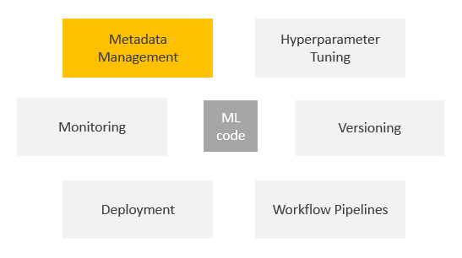
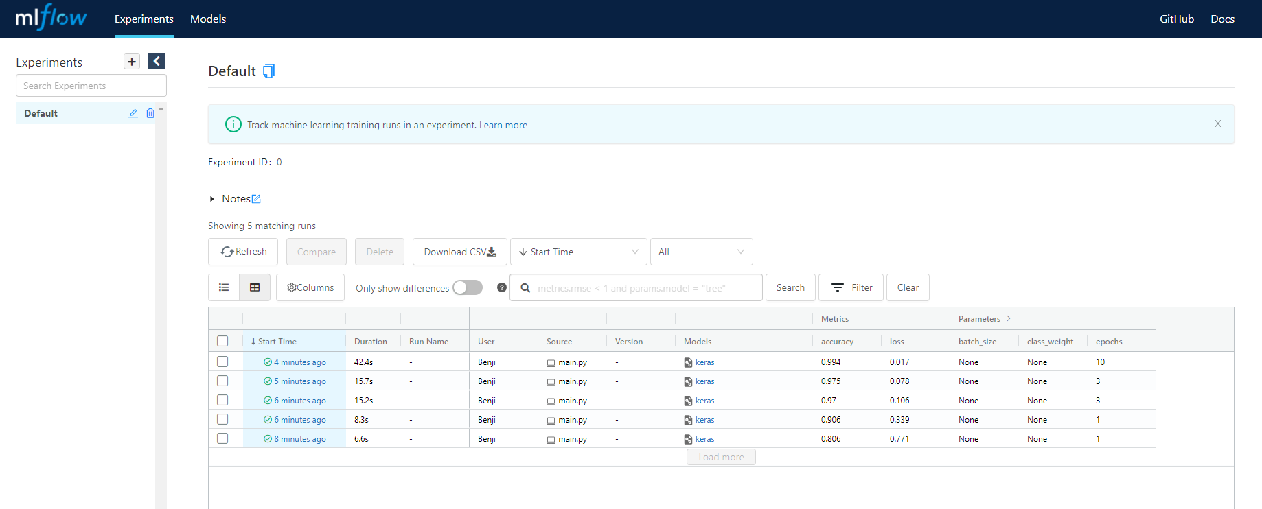
ML Flow
Metadata Management

Slide 23
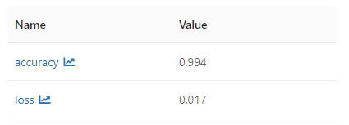
ML Flow
Metadata Management
Metrics

Slide 24
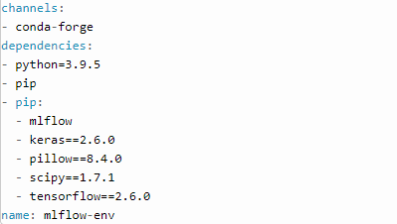
ML Flow
Metadata Management
Environment Dependencies

Slide 25
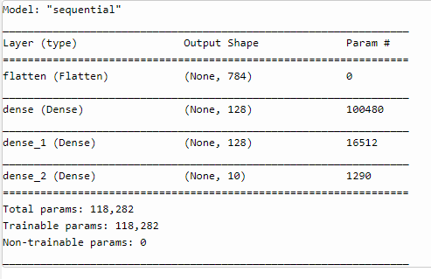
ML Flow
Metadata Management
Model Summary

Slide 26
ML Flow
Metadata Management
Läuft mit Python und R
Sehr einfach einzubinden in bestehende Projekte
Z.b via >> mlflow.tensorflow.autolog()
Unterstützt diverse Bibliotheken
Tensorflow, Scikit, Pytorch, Keras, Fastai ...
Übersichtliches UI
Starten >> mlflow ui
Notes:
Eingebunden in MLSeminar/mnist projekt
Autolog loggt die metadatn und speichert diese dann in mlflow ab
Ui über console via mlflow ui
Webserver wird dann auf localhost:5000 gehosted

Slide 27
Hyperparameter Tuning
Optuna

Slide 28
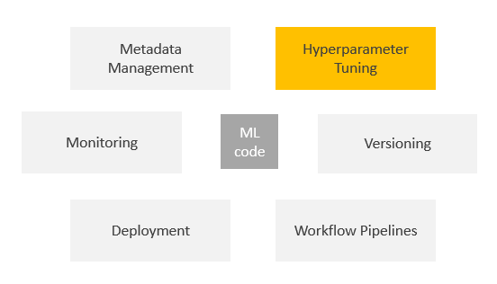
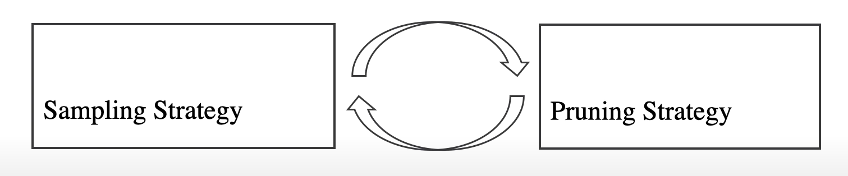
Optuna
Hyperparameter Tuning
Aufstellen des Suchraumes
Abbrechen von wenig erfolgsversprechenden Strategien

Slide 29
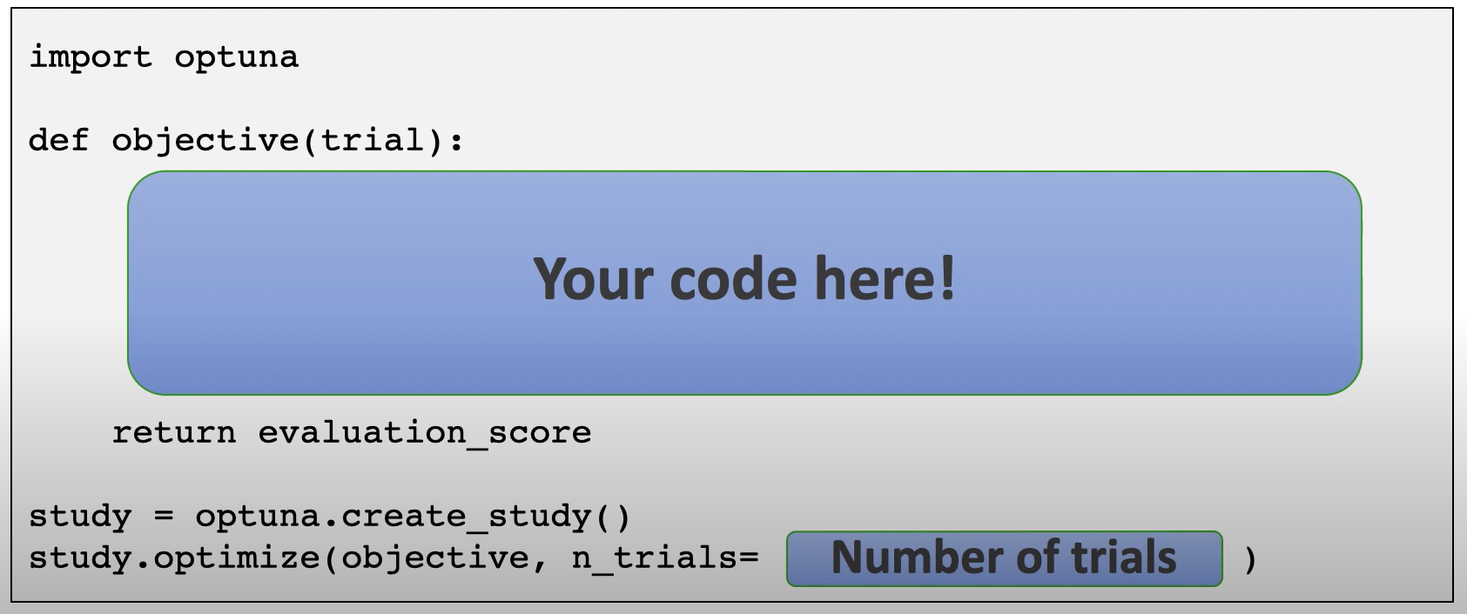
Optuna
Hyperparameter Tuning
Code Integration

Slide 30
Optuna
Hyperparameter Tuning
Code Integration

Slide 31
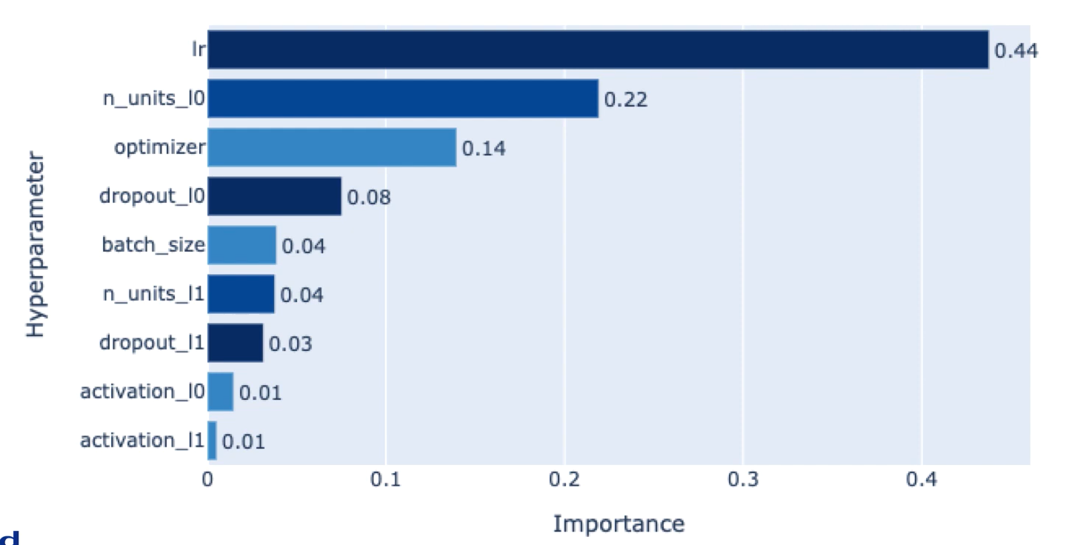
Optuna
Hyperparameter Tuning
Parameter Einfluss
Notes:
Learning rate
Units in l0
Then optimizer ….
Relly help to shorthen time on what to focus on

Slide 32
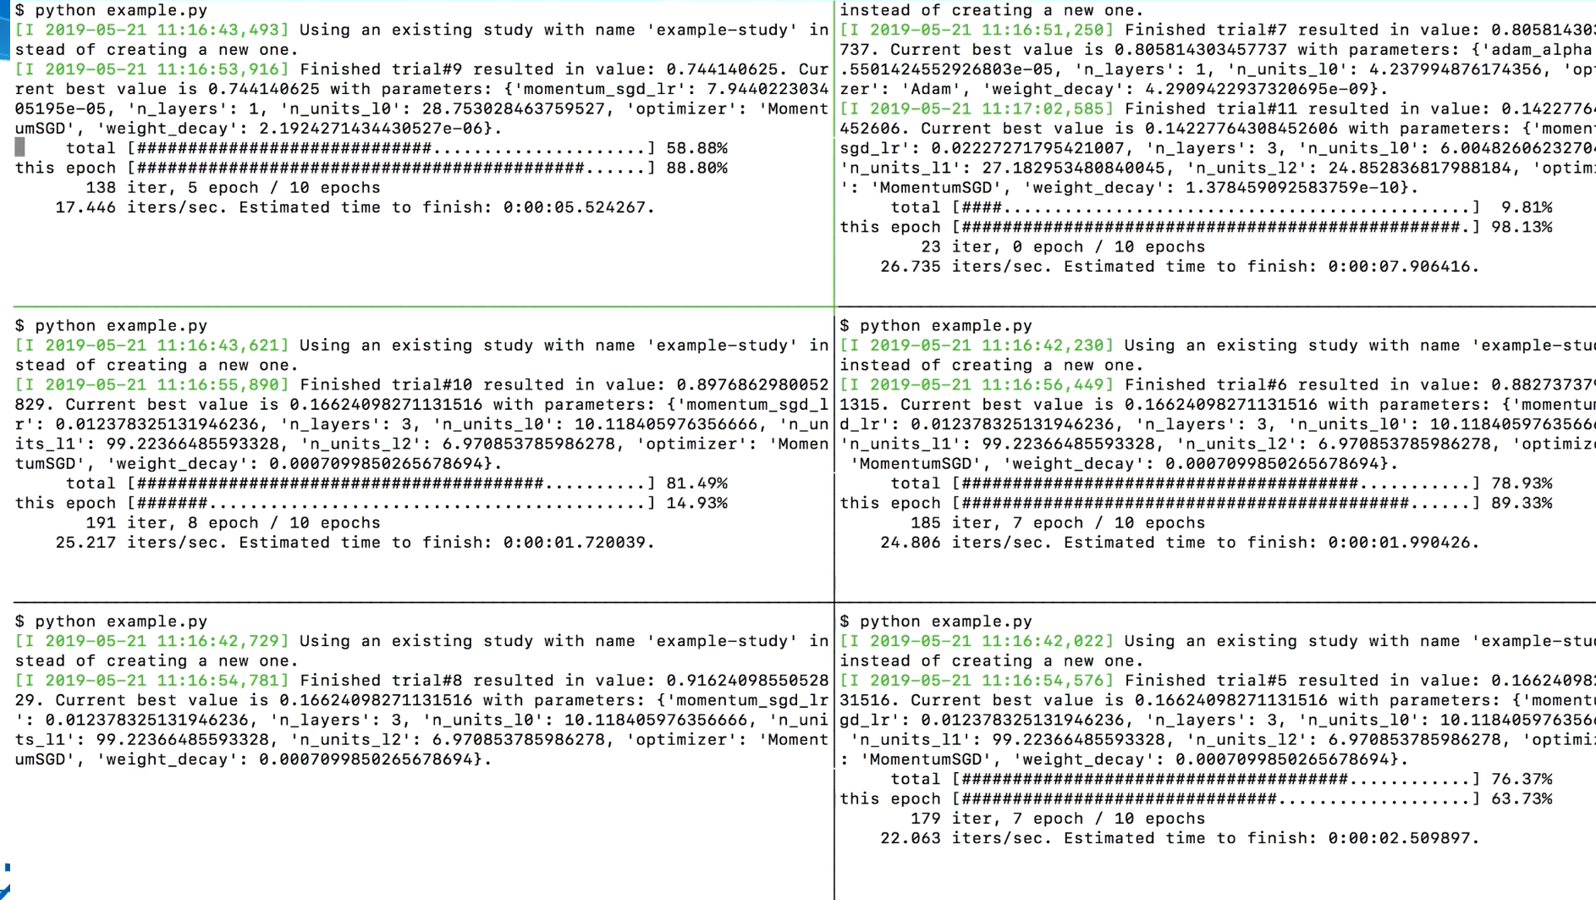
Optuna
Hyperparameter Tuning
Parallel Computing
Notes:
Möglich auf mehreren Maschinen gleichzeitig zu optimieren
Hier müssen die Maschinen nicht identisch sein
Sehr einfach skalierbar, Optuna nutzt die computing power die da ist

Slide 33
Optuna
Hyperparameter Tuning
- Integrierte Bibliotheken
Pytorch lightning
Pytorch ignite
FastAi
- Parallel Computing
Visualisierung des Suchraumes
Gewichtung des Parametereinflusses
Notes:
Uses different optimization strategies and prunes the ones that do not look promising to shorten computation time
Able to run on multiple machines at once
Service that searchs for which parameter helps most

Slide 34
Versioning
DVC/MLFlow/Git

Slide 35
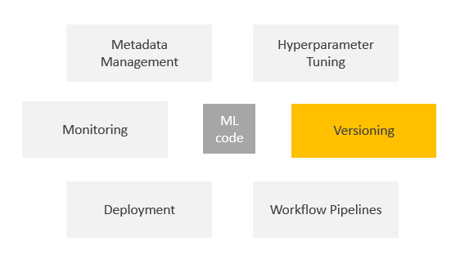
Data Version Control
Versioning
Versionierung von Datensätzen
Prinzip: Versionierung des Codes über Git
Datensätze zu groß für GitHub Repos
Trainingsdaten werden über DVC auf einen Storage geladen (z.b. direkt auf gdrive)
Im Git Repository wird eine dvc/config file abgelegt welche das Git-Repo mit dem DVC-Repo verknüpft
Notes:
Git init
Dvc init\
dvc get https://github.com/iterative/dataset-registry \
get-started/data.xml -o data/data.xml DVC get like a wrapper for curl to download data
Github 100GB repo Bgrenzung

Slide 36

ML Flow
Versioning
Versionierung von Modellen

Slide 37
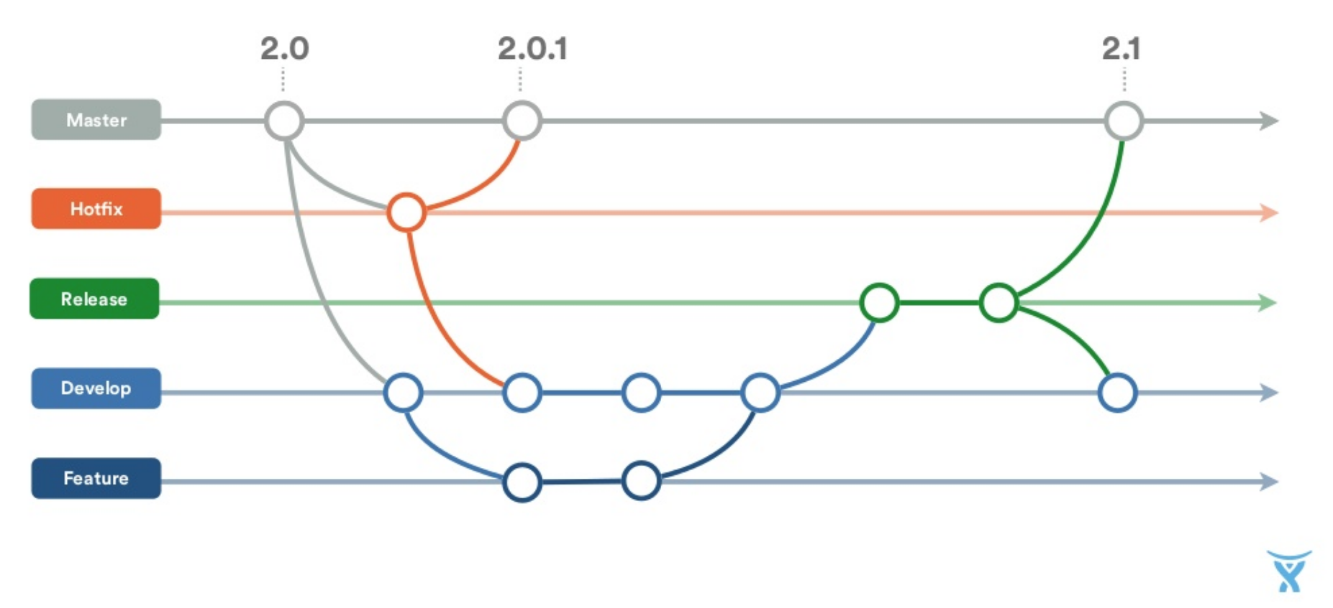
GIT
Versioning
Versionierung von Code und Pipelines

Slide 38
Workflow Pipelines
Kedro

Slide 39
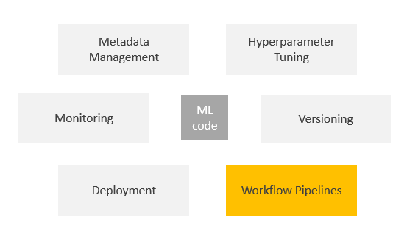
Kedro
Workflow Pipelines
Python library
Erstellen von Noden
Funktion
Inputs
Outputs
Name
Verbinden von Nodes zu einer Pipeline
Verbinden von mehreren Pipelines
Speichern/Teilen von Pipelines
Visualisieren von Pipelines

Slide 40
Kedro
Workflow Pipelines
Neues Projekt: >> kedro new
Datensets importieren
Catalog definieren
Funktionen/Nodes definieren
Pipelines registrieren
Sequentiell/Parallel laufen lassen

Slide 41
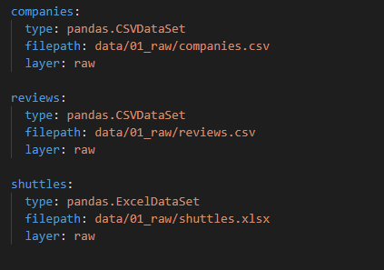
Kedro
Workflow Pipelines
Datensets/Artefakte definieren
Notes:
Define the datasets in base/catalog

Slide 42
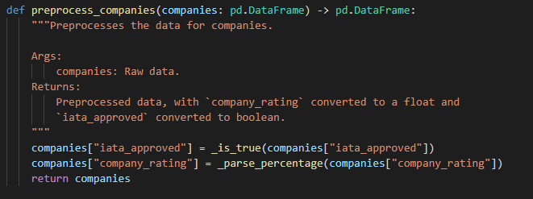
Kedro
Workflow Pipelines
(Node)-Funktion
Notes:
Define your functions
Hier werden Parameter umgerechnet
z.B. True und False in 1 und 0
kedro run --node=preprocess_companies_node
kedro run --pipeline=ds
kedro run

Slide 43
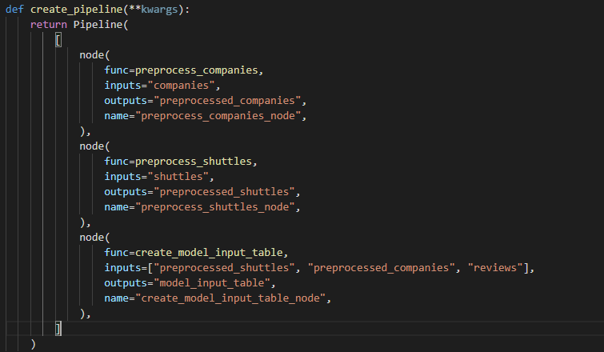
Kedro
Workflow Pipelines
Pipeline Definition
Notes:
Define your pipelines > connect nodes with the func, input output and a name
Definition der Pipeline
Zunächste Definition einzelner Nodes
> Funktion
> Inputs
> Outputs
> Name
Dann Verbinden der Nodes zu einer Pipeline
Aufpassen z.B. Outputs der ersten beiden Nodes sind Input der letzten Node
Inputs der Ersten beiden Nodes sind Datensets die vor definiert sind im Catalog

Slide 44
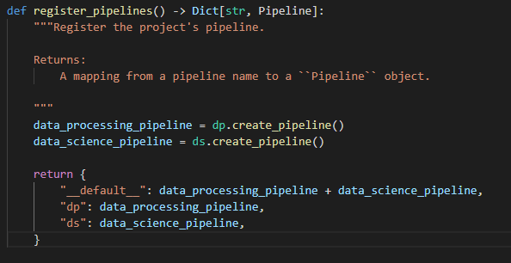
Kedro
Workflow Pipelines
Pipelines verbinden
Notes:
Auf diese weise können mehrere Pipelines definiert werden
Diese müssen dann zu einer großen Pipeline verbunden werden

Slide 45
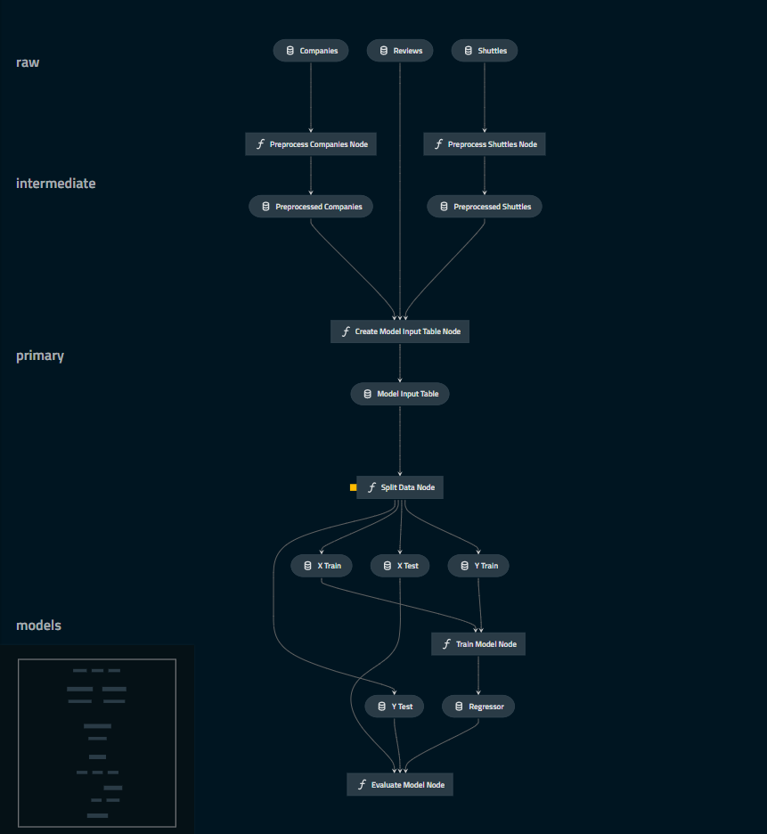
Kedro
Workflow Pipelines
Visualisierung
Notes:
Die Pipelines können ganz einfach mit kedro viz visualisiert werden

Slide 46
Deployment
Bento

Slide 47
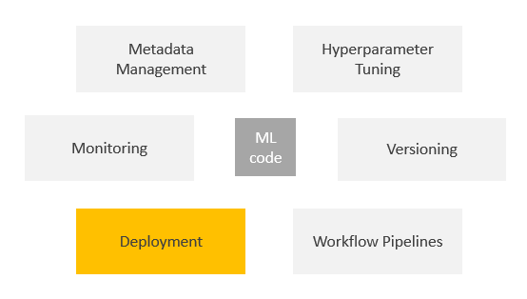
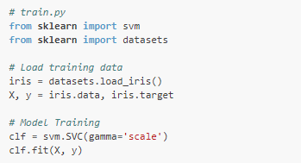
Bento
Deployment
1. Model
Notes:
Aufstellen eines (einfachen) Modells

Slide 48
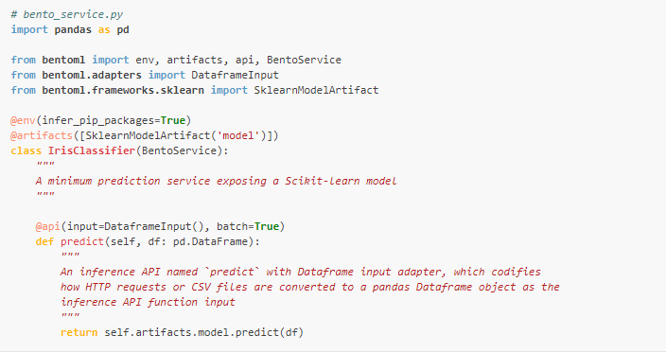
Bento
Deployment
2. Create API
Notes:
Syntax zur API erstellung

Slide 49
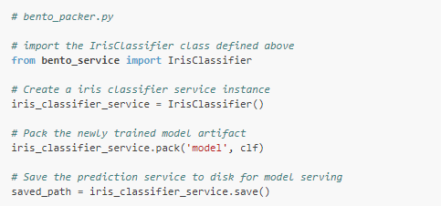
Bento
Deployment
3. Pack Model and API
Notes:
Model und API packen

Slide 50
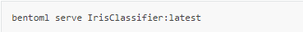
Bento
Deployment
4. Serve API
Model API wird auf localhost:5000 bereitgestellt
Notes:
Die API serven

Slide 51
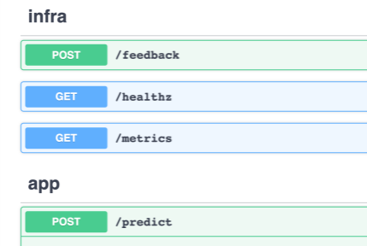
Bento
Deployment
Running API Services
API Monitoring
Model Predictions
Notes:
Oberen 3 API Endpunkte > API Monitoring
Predict endpunkt für Model Prediction

Slide 52
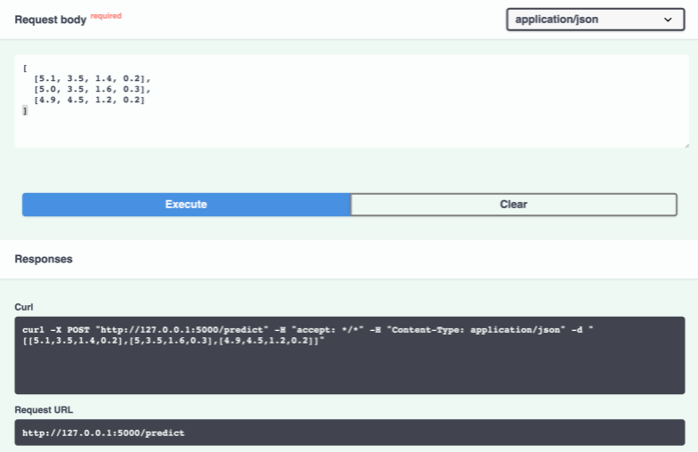
Bento
Deployment
Request Body
Notes:
Da Iris Model ( Länge und Breite der Oberen und Unteren Blüte) 4 Feature
Außerdem 3 Objekte aufeinmal zu klassifizieren
Curl command für die abfrage > Daten einfach in JSON file

Slide 53
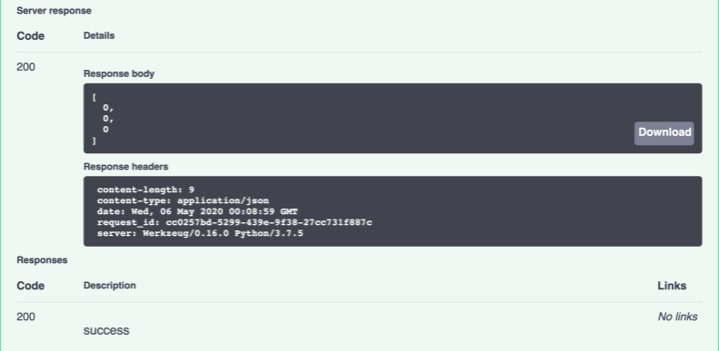
Bento
Deployment
Response
Notes:
3 mal Klasse 0

Slide 54
Monitoring
Fiddler

Slide 55
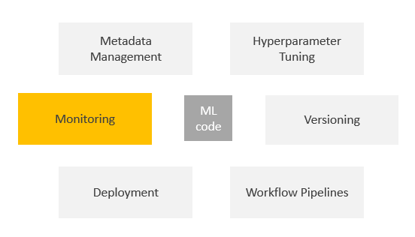
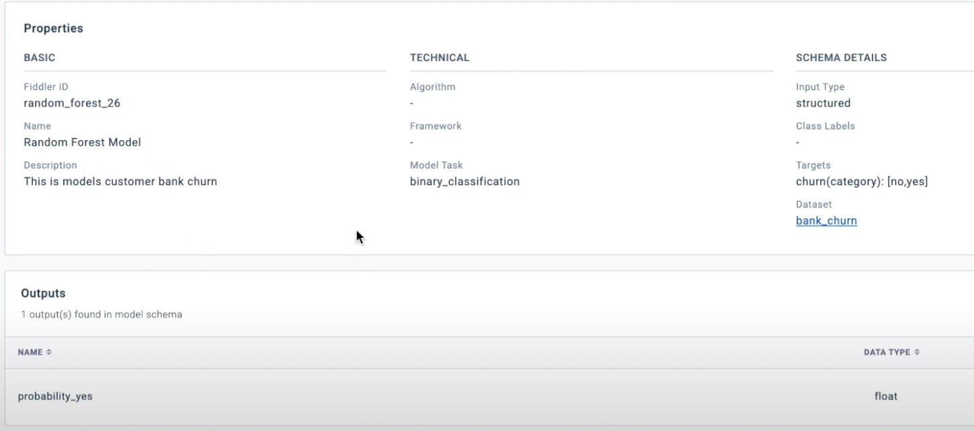
Fiddler
Monitoring
Model Details
Notes:
Fiddler zeigt eine Modellübersicht

Slide 56
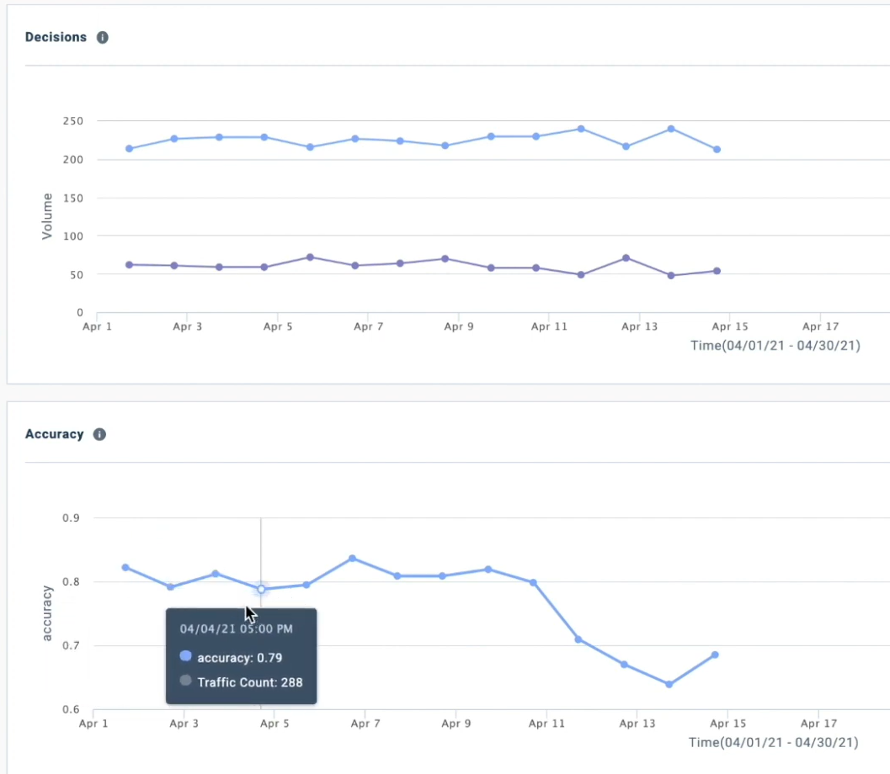
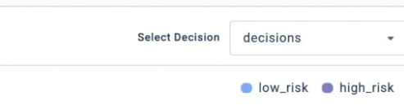
Fiddler
Monitoring
Model Decisions
Notes:
Metriken wie das Deployte Modell über die Zeit Entschieden hat

Slide 57
Fiddler
Monitoring
Model Accuracy
Notes:
Diagramm über die Genauigkeit des Models
Genauigkeitsdrop am 11 – 13 April

Slide 58
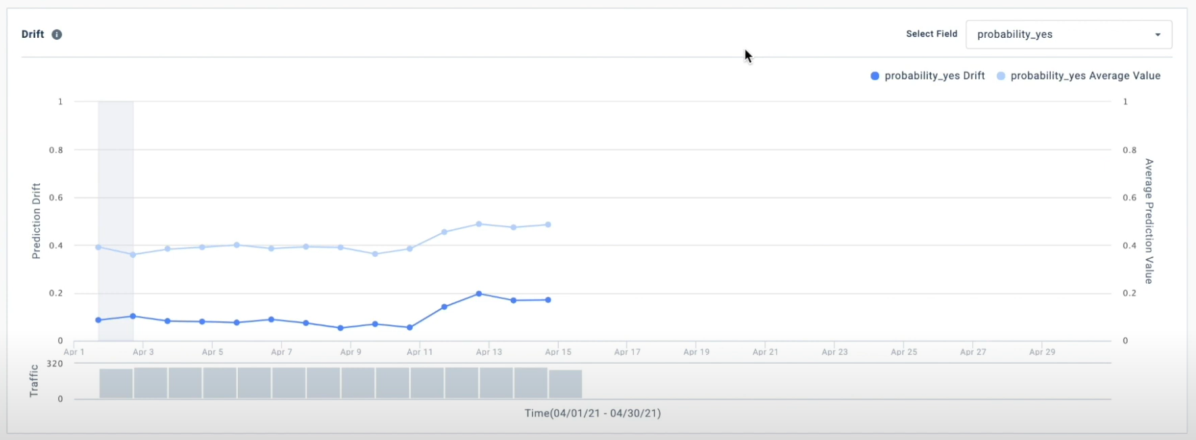
Fiddler
Monitoring
Model Drift
Notes:
Diagramm des Datendrifts
> Ausschlag am 11 bis 13 April

Slide 59
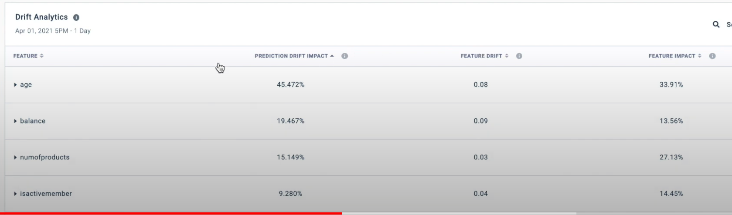
Fiddler
Monitoring
Feature Drift 1. April
Notes:
Feature Übersicht am 1. April

Slide 60
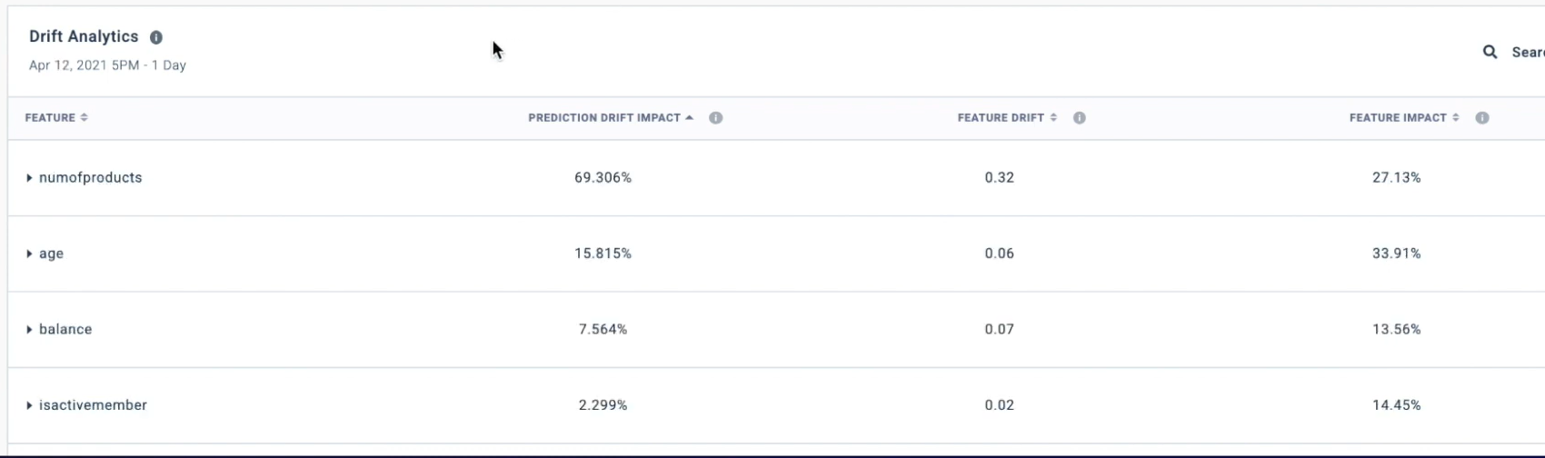
Fiddler
Monitoring
Feature Drift 12. April
Notes:
Feature Übersicht am 12. April
Deutlicher Drift des Features numofproducts

Slide 61
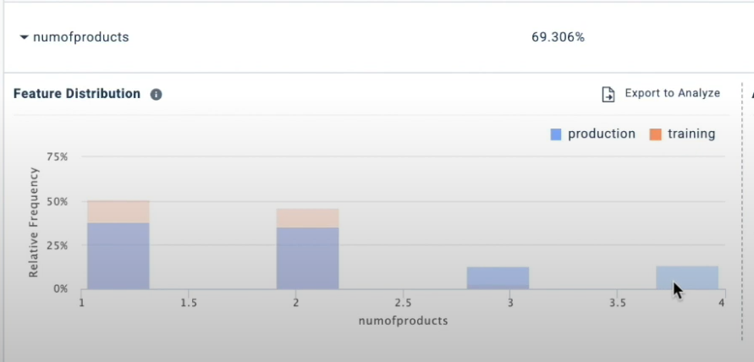
Fiddler
Monitoring
Feature Distribution
Notes:
Untersuchun des Features
Im trainingsdatenset wurden nur 1 und 2 Produkte verwendet
In der Produktion kommen aber auch 3 und 4 vor
Dies beinflusst die Genauigkeit des Models, eventuell muss das Modell neu Trainiert werden

Slide 62
Technologie-Stack
Integrated Solutions
Notes:
Bis hier schon 21 min ohne 3 tools

Slide 63
Azure Machine Learning
Metadata Management
Python SDK für Azure Machine Learning
Hyperparameter Tuning
hyperdrive Paket
Monitoring
Azure Monitor
ML
code
Versioning
Datesets
Workflow Pipelines
Azure Machine Learning Pipelines
Azure Data Factory-Pipelines
Azure Pipelines
Deployment
Azure Pipelines
Notes:
Metadata Management
https://docs.microsoft.com/de-de/python/api/overview/azure/ml/?view=azure-ml-py
Hyperparameter Tuning
https://docs.microsoft.com/de-de/python/api/azureml-train-core/azureml.train.hyperdrive?view=azure-ml-py
Workflow Pipelines
Einführung in Machine Learning-Pipelines - Azure Machine Learning | Microsoft Docs
https://docs.microsoft.com/de-de/azure/data-factory/concepts-pipelines-activities
https://azure.microsoft.com/services/devops/pipelines/
Versioning
https://docs.microsoft.com/de-de/azure/machine-learning/how-to-create-register-datasets
Versionierung der Datensets
Monitoring
https://docs.microsoft.com/de-de/azure/azure-monitor/overview

Slide 64
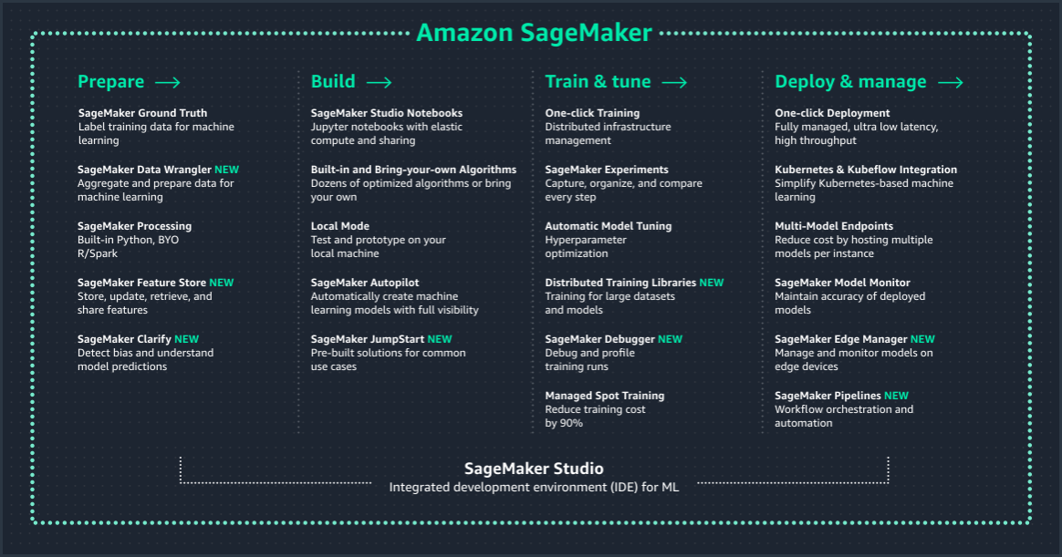
Metadata Management
Python SDK für Azure Machine Learning
Hyperparameter Tuning
hyperdrive Paket
Workflow Pipelines
Azure Machine Learning Pipelines
Azure Data Factory-Pipelines
Azure Pipelines
ML
code
Versioning
Datesets
Deployment
Azure Pipelines
Monitoring
Azure Monitor

Slide 65
Amazon SageMaker – IDE for ML
Metadata Management
- SageMaker
Hyperparameter Tuning
- Auto Tuning
Monitoring
- SM Model Monitor
- Edge Manager
ML
code
Versioning
- SM Experiments
- Model Versions
Deployment
- One-click deployment
Workflow Pipelines
- SM Pipelines
Notes:
Metadata Management
Hyperparameter Tuning
Workflow Pipelines
Versioning
Monitoring

Slide 66
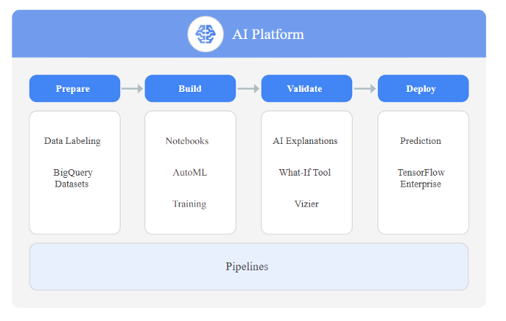
Google Cloud AI
Notes:
Stellt viele Services für ML zur Verfügung

Slide 67
Google Cloud AI - Vertex
Metadata Management
Vertex
Hyperparameter Tuning
Vertex AI Vizier
Monitoring
Vertex AI Model Monitoring
ML
code
Versioning
Deployment
AI Platform Prediction
Workflow Pipelines
Vertex AI Pipelines
Notes:
Vertex fasst alle Services in einer GUI zusammen

Slide 68
TensorFlow Extended
Metadata Management
Hyperparameter Tuning
Monitoring
ML
code
Versioning
Deployment
Workflow Pipelines
Notes:
Metadata Management
Hyperparameter Tuning
Workflow Pipelines
Versioning
Monitoring

Slide 69
Handlungsempfehlung
Flexibilität
Neues Gebiet > Wechsel eines Tools muss einfach möglich sein
Stabilität
Untergang von kleinen Tools auf lange Sicht möglich > Auf große Player setzen
Priorisierung
Komplexes Gebiet > Da anfangen wo der größte Nutzen liegt
Notes:
Versuchen flexibel zu bleiben, kein lock in. Umgebung ist noch neu, evtl sind anbieter in 2 jahren nichtmehr da. Landschaft muss sich erst beruhigen bevor eine endgültige festlegung sinnvoll ist
Jedoch können die unternehmen nicht warten bis dies geschieht, deshalb vielleicht doch auf große player setzen, google oder azure werden auch in einigen jahren noch dabei sein.
Unternehmen zunächst da anpacken wo der größte nutzen gezogen werden kann, versionierung tools und pipelining
Prioritäten :
Versioning ( vorallem Daten, wichtig bei der entwicklung )
Pipelines metadata / tuning
Deployment monitoring (kommt eh zum schluss, produkt noch nicht fertig)

Slide 70


Slide 71
Quellenverzeichnis
https://www.trustradius.com/mlops
https://neptune.ai/blog/best-mlops-tools
https://cloud.google.com/architecture/mlops-continuous-delivery-and-automation-pipelines-in-machine-learning#mlops_level_0_manual_process
https://optuna.readthedocs.io/en/stable/tutorial/index.html
https://www.youtube.com/watch?v=kLKBcPonMYw
https://towardsdatascience.com/google-cloud-ai-platform-hyper-accessible-ai-machine-learning-cddd8c3348b3
https://searchcloudcomputing.techtarget.com/tip/6-Amazon-SageMaker-capabilities-developers-should-know-about
https://aws.amazon.com/de/machine-learning/
https://datasolut.com/crisp-dm-standard/#Business-Understanding
https://kedro.readthedocs.io/en/stable/01_introduction/01_introduction.html
https://kedro.readthedocs.io/en/stable/03_tutorial/06_visualise_pipeline.html
https://docs.bentoml.org/en/latest/quickstart.html#run-on-google-colab
https://www.fiddler.ai/ml-monitoring
Notes:
https://www.trustradius.com/mlops

